Slide 1

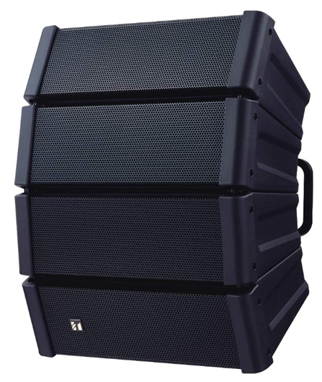

Variable Array Unit
HX-5
Mini Line Array Speaker System
FEATURE
넓은 주파수 범위에서 일정한 방향성 제어와 방향성 변화를 모두 허용하는 2WAY소형 실내형 스피커
잔향 시간이 길거나 배경 소음이 높은 공간에서 선명한 사운드를 재생
SPECIFICATION
항목 | 세부내용
전력 처리 용량 | Continuous pink noise: 200 W Continuous program: 600 W
정격 임피던스 | 10Ω
감도(1W,1m) | 96 dB (60゜ mode), 97 dB (45゜mode), 98 dB (30゜ mode), 99 dB (15゜ mode)
주파수 응답 | 70Hz - 20kHz(-10dB)(60%d mode), 75Hz - 20kHz(-10dB)(45%%d mode), 80Hz - 20kHz(-10dB)(30%%d mode), 85Hz - 20kHz(-10dB)(15%%d mode)
크로스오버 주파수 | 4kHz
방향성 각도 | Horizontal: 100゜ (2 kHz or more) Vertical: 60゜ (800 Hz or more), 45゜ (1.2 kHz or more), 30゜ (1.6 kHz or more), 15゜ (3.2 kHz or more) variable)
규격 | 408(W) x 546(H) x 342(D)mm
무게 | 16kg
서울시 동작구 상도로 17 동화빌딩
TEL : 02-825-0300 FAX: 02-825-1141
www.dhe-av.co.kr

